Slide 1
Информационные оптимизационные модели
Автор: ученица 10«Б» класса
Воробьёва Ирина
Руководитель: Пяткина Г.А.

Slide 2
Цель:
поиск и анализ информации об оптимизационном моделировании и разработка оптимизационных моделей для различных экономических задач.

Slide 3
Задачи:
Изучить понятие и назначение модели и моделирования, виды моделей;
Описать этапы разработки моделей на компьютере;
Изучить понятие оптимизационного моделирования;
Разработать оптимизационные модели для экономических задач;
Написать отчет о работе.

Slide 4
Модель – это объект, который используется для представления другого объекта (оригинала) с определенной целью и отражает основные свойства и характеристики оригинала.

Slide 5
Этапы создания модели:
Описание модели
Формализация модели
Создание компьютерной модели
Компьютерный эксперимент
Анализ результатов

Slide 6
Задача 1. Перегон машин
Целевая функция:
F=1907*x₁₁+1506*x₁₂+1780*x₁₃+1650*x₁₄+2011*x₂₁+1950*x₂₂+1890*x₂₃+1788*x₂₄+2500*x₃₁+2120*x₃₂+1960*x₃₃+1854*x₃₄+2450*x₄₁+2100*x₄₂+1970*x₄₃+1790*x₄₄,
Пункты доставки грузов | Расстояние между городами, км |  |  |  | Количество свободных машин (шт)
 | Москва | Нижний Новгород | Рязань | Калуга
Пермь | 1907 | 1506 | 1780 | 1650 | 4
Екатеринбург | 2011 | 1950 | 1890 | 1788 | 3
Челябинск | 2500 | 2120 | 1960 | 1854 | 6
Курган | 2450 | 2100 | 1970 | 1790 | 1
Заявки на машины (шт) | 2 | 3 | 3 | 6

Slide 7
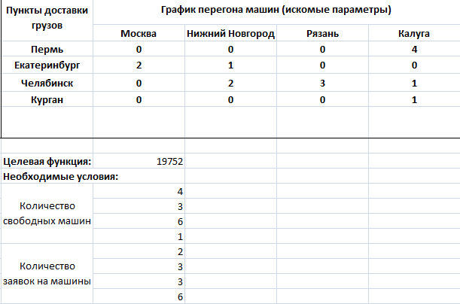
Задача 1. Перегон машин

Slide 8
Задача 2. Экскурсии
Город | X | Y | Z
Количество экскурсантов | 400 | 500 | 600
Номер района | 1 | 2 | 3 | 4 | 5
Количество учеников | 300 | 250 | 400 | 350 | 200
Города | Стоимость поездок из районов
 | 1 | 2 | 3 | 4 | 5
X | 500 | 700 | 750 | 1000 | 1100
Y | 700 | 600 | 400 | 500 | 800
Z | 1200 | 1000 | 800 | 600 | 500

Slide 9
Задача 2. Экскурсии
Целевая функция:
F=500*x₁₁+700*x₁₂+750*x₁₃+1000*x₁₄+1100*x₁₅+700*x₂₁+600*x₂₂+400*x₂₃+500*x₂₄+800*x₂₅+1200*x₃₁+1000*x₃₂+800*x₃₃+600*x₃₄+500*x₃₅,

Slide 10
Список источников:
Гофман В., Хомоненко А. Самоучитель Delphi. – СПб.: БХВ-Петербург, 2008.
Рессин А.А., Фиошин М.Е., Юнусов С.М. Информатика и ИКТ. 10-11 класс. – М.: Дрофа, 2008.
Угринович Н.Д. Исследование информационных моделей. Элективный курс: Учебное пособие. – М.: БИНОМ. Лаборатория знаний, 2006.

Slide 11
Спасибо за внимание!

